Slide 1

Begrippen inoefenen met rebus

Slide 2
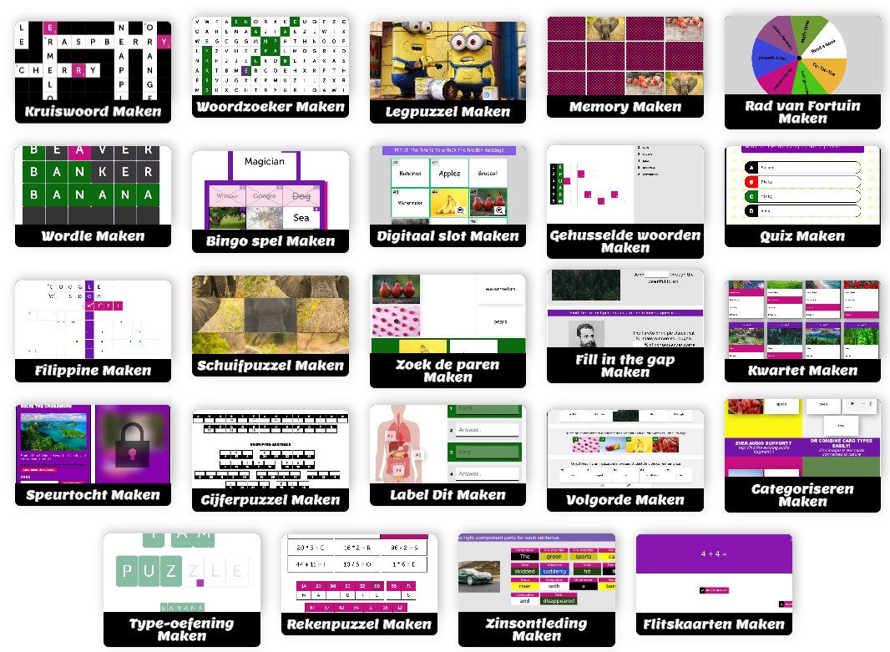
Mogelijke tools:
Rebus maken | Festisite
Rebus maken met de Rebus Club
Andere tools voor maken van woordpuzzels
Woordpuzzel maken - Puzzel.org
Kruiswoordpuzzel maken - Online, Gratis en interactief - Puzzel.org
Gehusselde woorden maken - Online, Gratis en interactief - Puzzel.org
Filippine puzzel maken - Online, Gratis en interactief - Puzzel.org
Online legpuzzel maken - Online, Gratis en interactief - Puzzel.org
Online memory spel maken - Online, Gratis en interactief - Puzzel.org

Slide 3

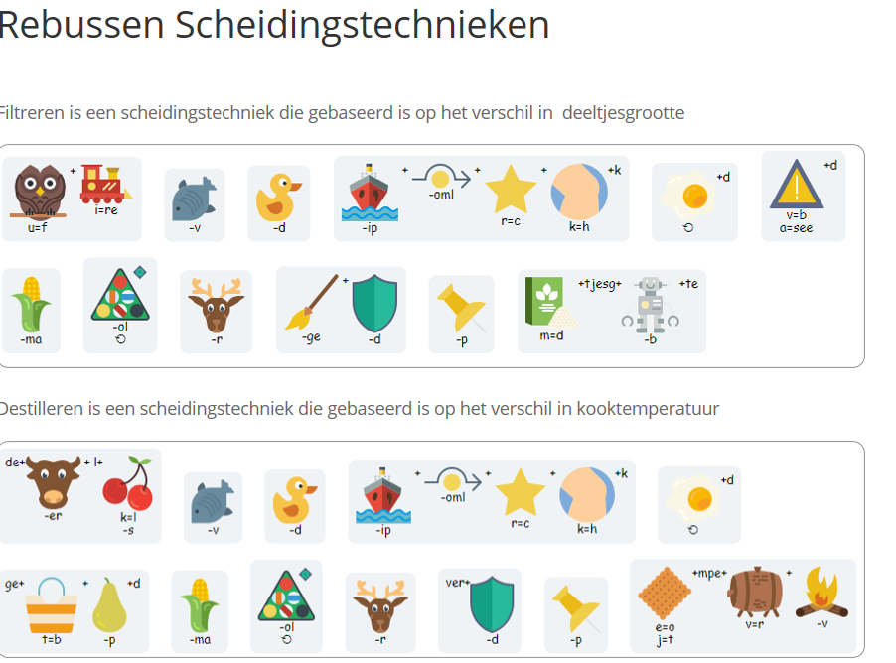
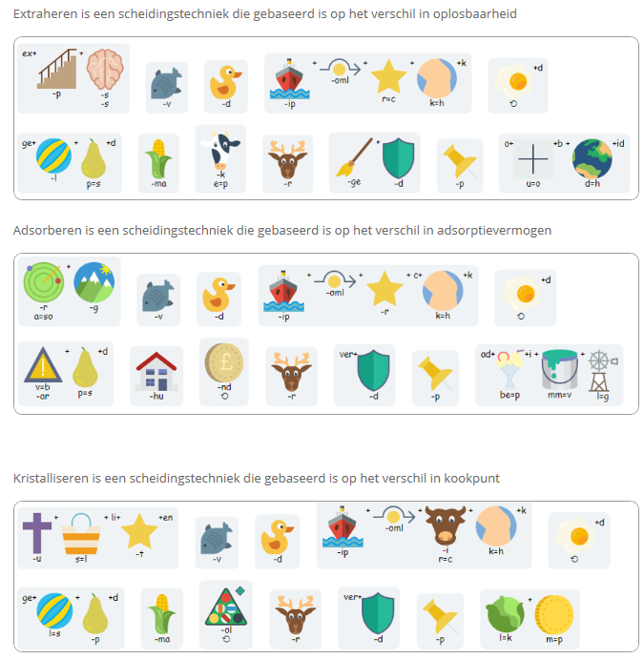
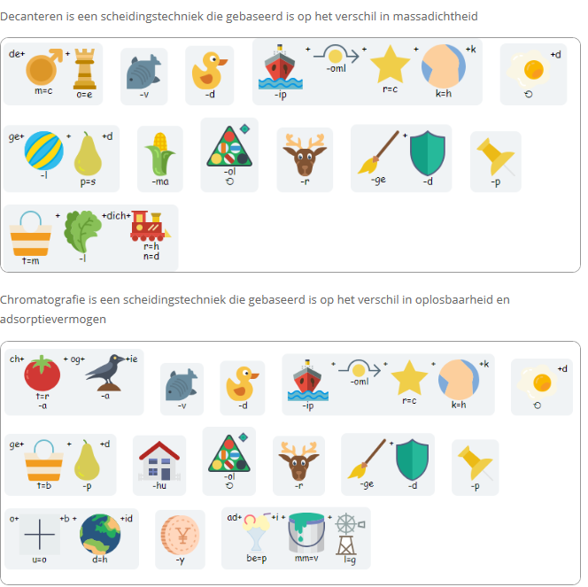
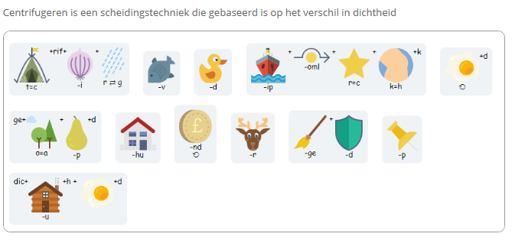
LINK
https://rebus.club/nl

